Slide 1

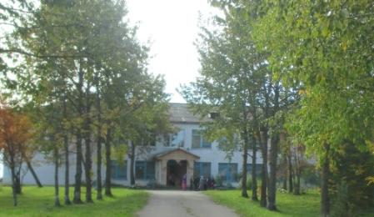
Муниципальное казенное образовательное учреждение
Жаровская основная общеобразовательная школа им. М.М. Платова
Муниципальный конкурс
«Взгляд на современное образование»
Тема: « Экскурсионные образовательные маршруты»
Номинация: « Лучшая презентация»

Slide 2

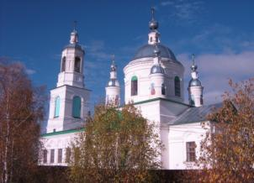

« Знание истории своего народа, знание памятников его культуры открывает перед человеком целый мир- мир, который величественен не только сам по себе , но который позволяет по -новому увидеть и оценить современность»
Д.С. Лихачев
Цели и задачи нашего маршрута :
расширить знания учащихся по учебным курсам образовательной программы школы в области краеведения;
-способствовать формированию гражданско- патриотических, духовно- нравственных качеств подрастающего поколения.

Slide 3
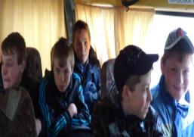
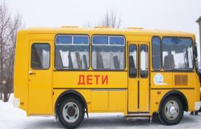
Свято-Покровский
Авраамиево-Городецкий монастырь
МКОУ Введенская СОШ
им.В.З. Ершова.
Музыкальная школа
им. В.Н. Бахвалова
Чухломский краеведческий музей им. А.Ф Писемского
Маршруты МКОУ Жаровская ООШ
им. М.М. Платова
2015-2016 учебный год
Асташово
Чудо - терем
Галичский
аграрный техникум
Древний Галич – город трех крепостей;
Галич- город купеческий:
МБОУ Степановская СОШ
д. Степаново

Slide 4

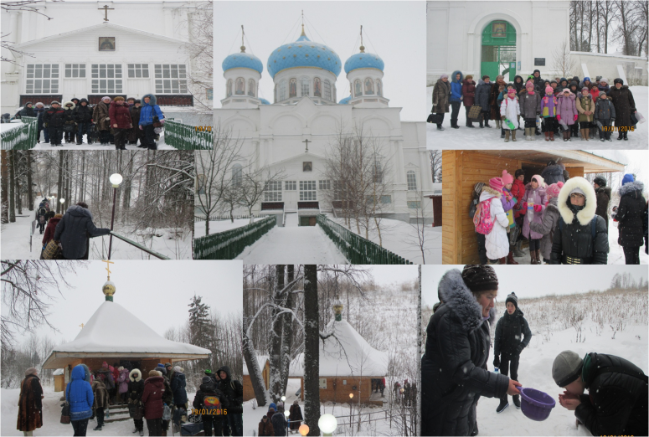
Свято-Покровский Авраамиево-Городецкий монастырь
Внеклассная деятельность по духовно- нравственному воспитанию учащихся

Slide 5
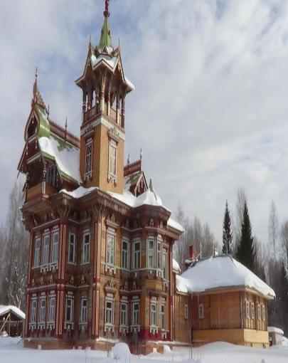
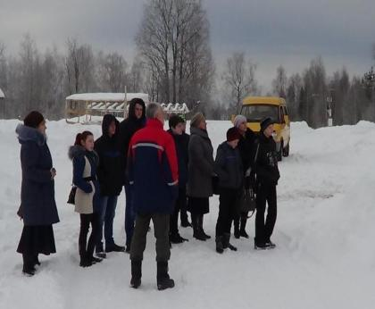
Чудо- терем
Встреча группы с экскурсоводом
Асташово
25 февраля группа школьников и учителей побывала в деревянном тереме, построенном М.С. Сазоновым по проекту И. Ропета.
Не могла не вызвать восхищения шатровая башня, поднятая до высоты 5 этажа.

Slide 6
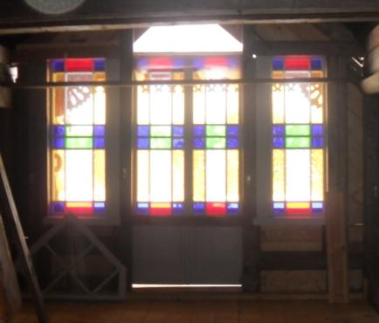
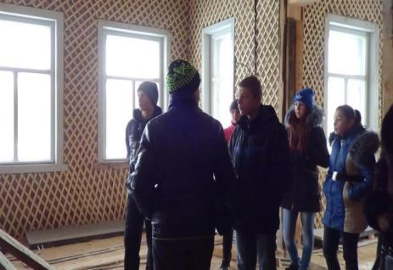
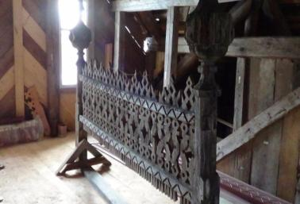
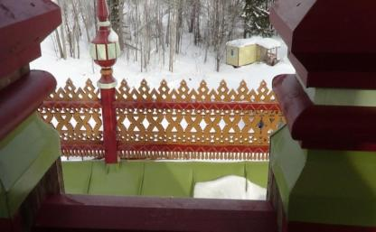
Знакомство с технологией внутренней отделки помещения
Витражное окно
Резьба по дереву, уцелевшие элементы архитектурного стиля

Slide 7
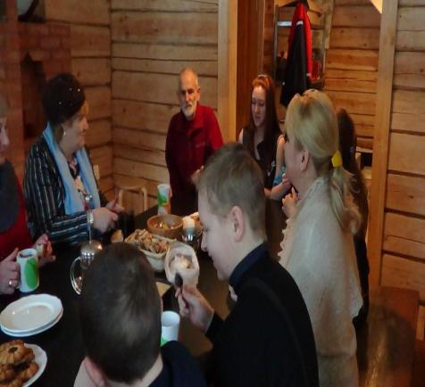
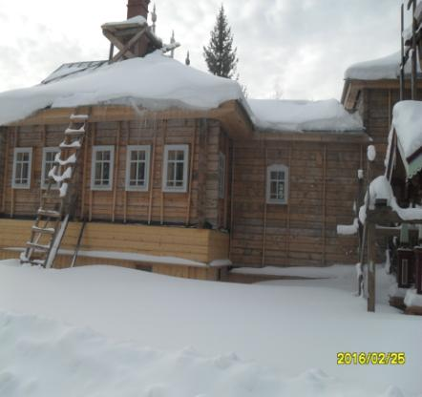
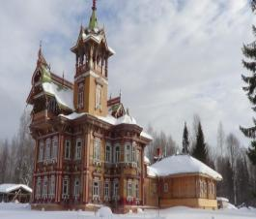
Современное здание гостиницы
Гостеприимные хозяева радушно
принимают гостей

Slide 8
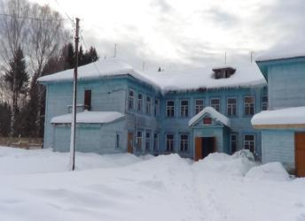
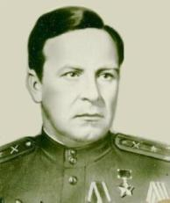
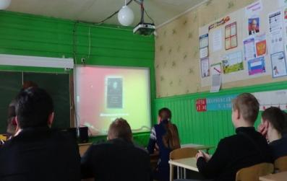
Встреча в МКОУ Введенская СОШ
МКОУ Введенская СОШ носит имя Героя Советского Союза В.З.Ершова .
О жизни Героя нам рассказала педагог- организатор школы.
Виктор Захарович Ершов (1905—1945) — полковник Рабоче-крестьянской Красной Армии, участник Великой Отечественной войны, Герой Советского Союза (1945).
Ежегодно в школе 29 ноября проходит линейка памяти В.З.Ершова

Slide 9
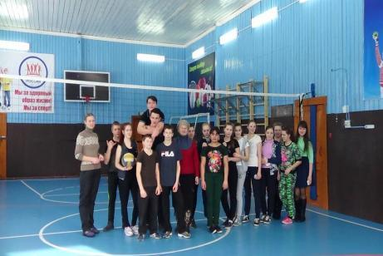
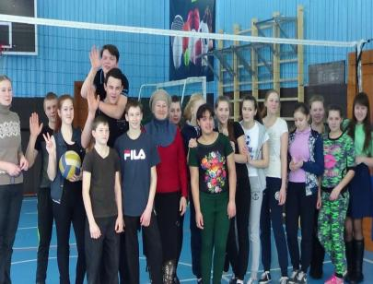
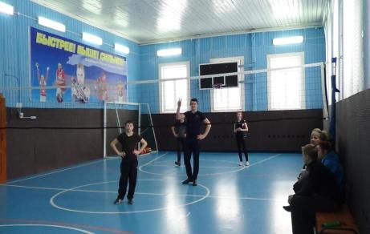
Дружеская встреча по волейболу
Обмен опытом , техникой ведения игры, подачами и, конечно, новые друзья -главный результат встречи

Slide 10
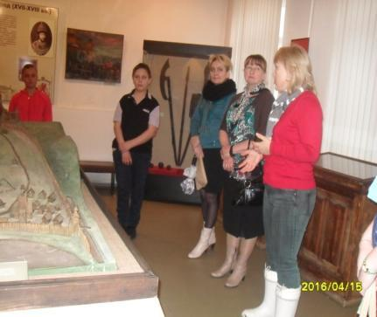
Галич – трех крепостей
15 апреля группа школьников и учителей посетила город Галич.
Одной из достопримечательностей этого города являются три разновременные крепости.
Две из них – Нижнее и Верхнее городища – находятся на горе Балчуг (Столбище), третья – городские валы – в центре современного города. Строительство первой связывается с первоначальным городским поселением, второй — с деятельностью князя Юрия Дмитриевича или его сыновей.
Городские валы были сооружены или реконструированы дьяком Иваном Выродковым в 1552г.
В этот день шел дождь и поэтому на Балчуге нам не удалось побывать. Но наш замечательный гид – Ольга Валентиновна провела для нас интересную экскурсию в краеведческом музее и по центру города , рассказав об истории древнего Галича,
В краеведческом музее г. Галича

Slide 11
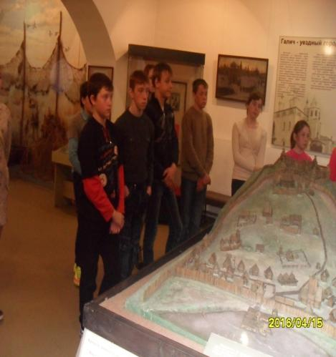
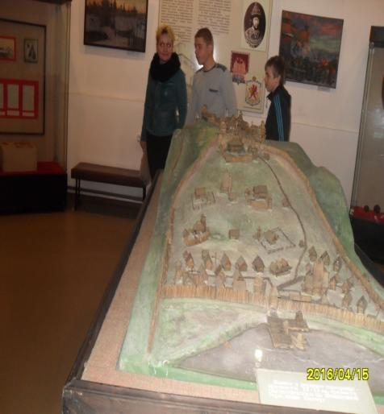
Макет древнего Городища

Slide 12
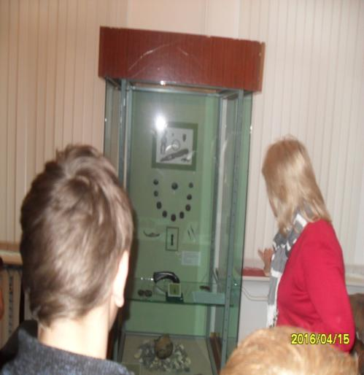
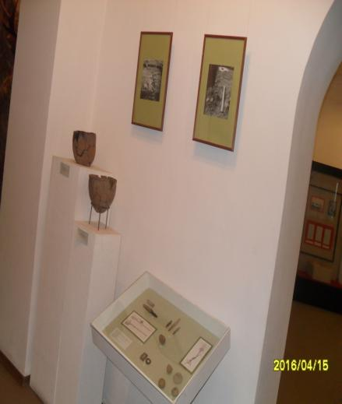
Сокровища из села Туровское

Slide 13
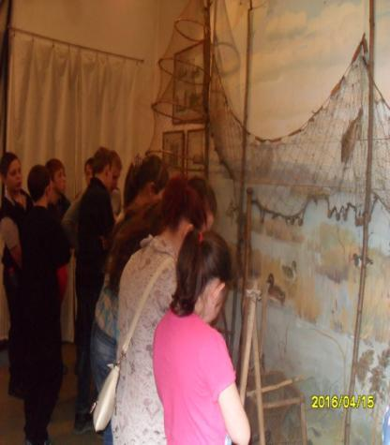
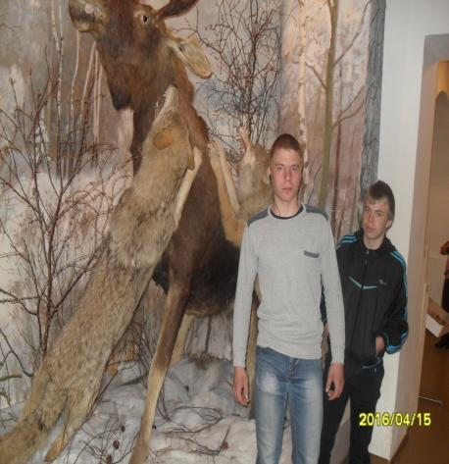
Отдел природы
Главным занятием галичан было рыболовство . Ежегодно вылавливалось
до 40000 пудов разной рыбы. Рыбная слобода находится на южном берегу озера.

Slide 14
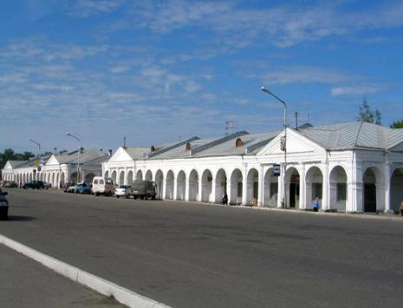
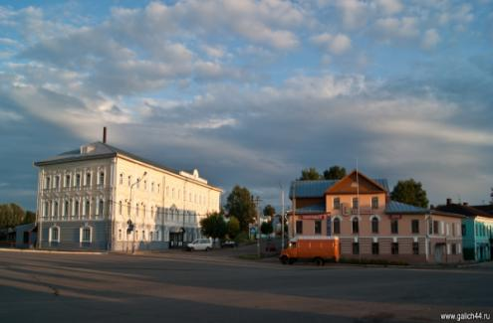
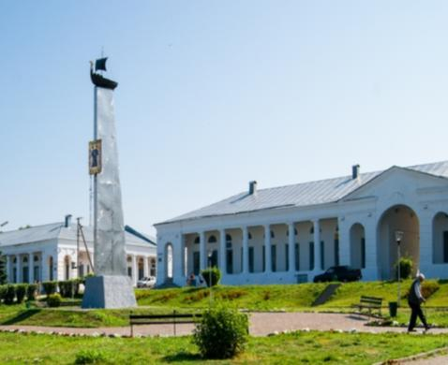
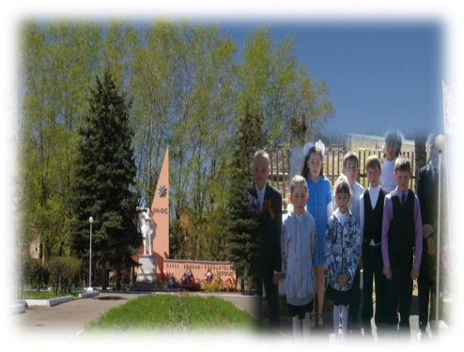
Галич- город купеческий

Slide 15
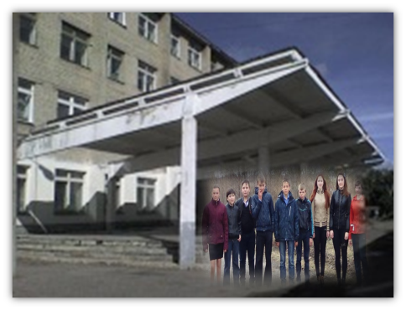
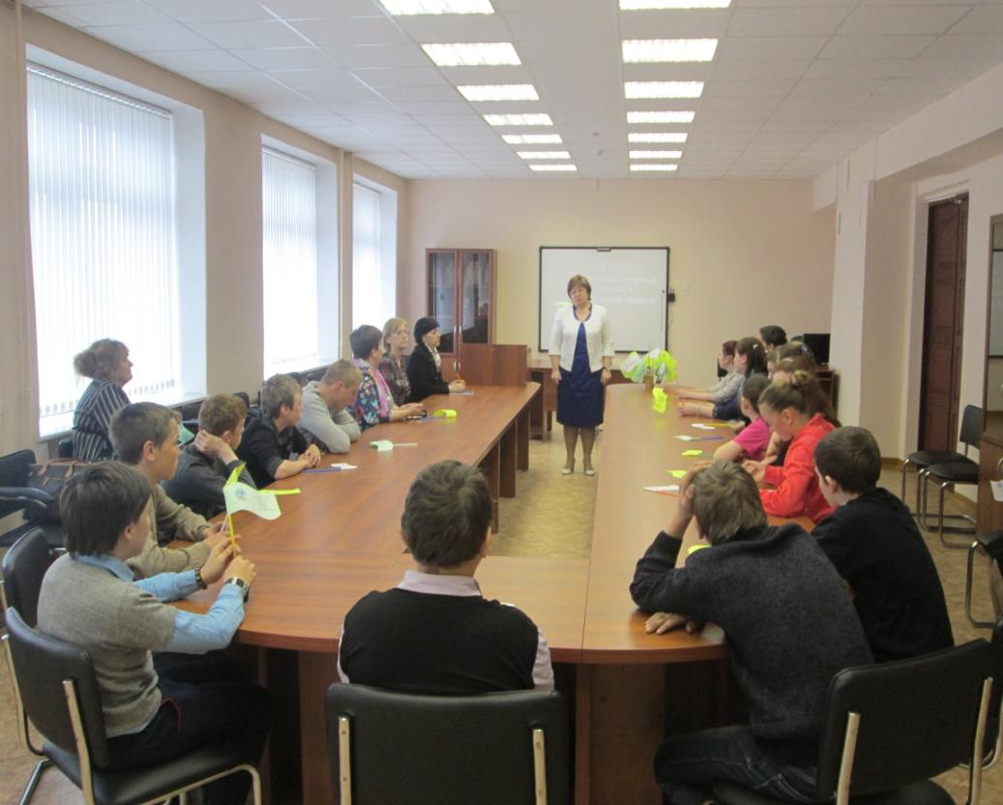
Встреча в аграрном техникуме
Встреча за круглым столом.
Директор Туманова Е.В. Рассказывает о своем учебном заведении и о профессиях, которые оно дает выпускникам. .

Slide 16
Информация с сайта Галичского аграрного техникума
Техникум - лаборатория сельского образовательного туризма
18.04.2016 14:18
​В Костромской области развивается образовательный туризм. Ученики школ области знакомятся со своей малой родиной - Костромским краем. 15 и 16 апреля школьники школы №5 г.Костромы и Жаровской основной школы Чухломского района посетили "Заповедный град Галич".
16 учеников Жаровской школы и 45 учеников Костромской школы стали гостями нашей образовательной организации. Наш проект "Аграрный техникум - лаборатория сельского образовательного туризма" интересен и познавателен для школьников. Из общения с администрацией ребята узнали о развитии агропромышленного комплекса в Костромской области, о профессиях и специальностях, которые востребованы именно в нашем регионе. Директор техникума Е.В. Туманова очень доступно объяснила учащимся, как государство выстраивает образовательную траекторию для молодежи, чтобы они как можно быстрее получили качественное профессиональное образование и пополнили ряды квалифицированных специалистов. Зам. директора по учебной работе С.В. Вахнина рассказала о специальностях, по которым можно получить образование в техникуме. Активное участие в профориентационной работе приняли зав. воспитательным отделом А.А. Лескина, зав. информационно-методическим отделом Т.П. Королёва и преподаватель общепрофессиональных дисциплин и профессиональных модулей Г.Н. Суворова.
"Вот бы задержаться у вас подольше!" - с такими словами покидали школьники наш техникум. "Ждем вас! Приходите!" - звучало им в ответ.

Slide 17
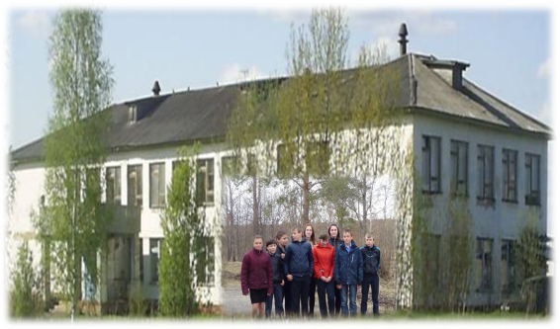
Степаново
МБОУ Степановская СОШ
В Степановской школе для нас была организована экскурсия по школе и виртуальное знакомство с историей деревни. Места богаты культурным наследием.

Slide 18
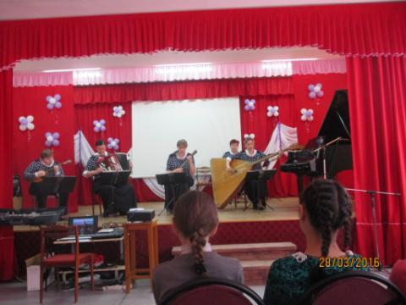
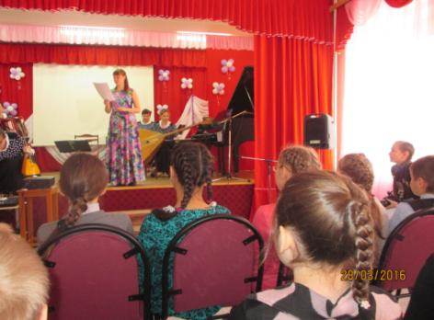
Чухлома
МКУ «Детская музыкальная школа
им. В.Н. Бахвалова»
28 марта ребята побывали в музыкальной школе и познакомились с жизнью и творчеством Заслуженного работника культуры РФ, Почетного гражданина Чухломского муниципального района, композитора, преподавателя, человека , чье имя носит музыкальная школа - Валентина Николаевича Бахвалова. Услышали его произведений в исполнении учеников и преподавателей музыкальной школы.

Slide 19
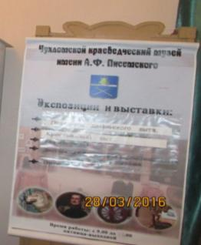
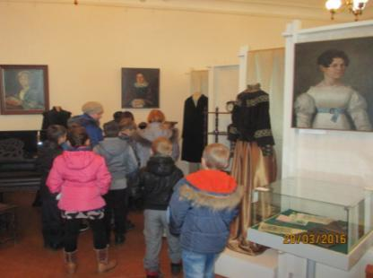
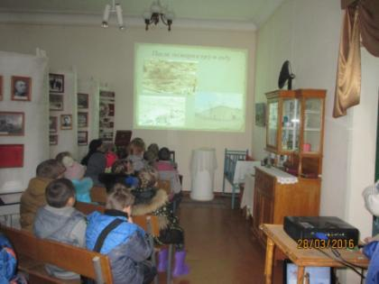
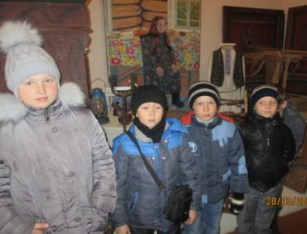
Чухломский краеведческий музей
им. А.Ф Писемского
Рассказ об экспонатах музея
Презентация о древней Чухломе

Slide 20

Результаты образовательных маршрутов
МКОУ Жаровская ООШ им. М.М. Платова
В ходе образовательных маршрутов учащиеся :
-расширили знания по истории и культуре костромского края ;
-проследили тесную историческую связь Галичской и Чухломской земли;
познакомились с достопримечательностями древнего Галича,
наглядно представили архитектурные особенности деревянного зодчества усадьбы Асташово ;
-продолжили изучение духовно – нравственных традиций;
расширили представления о значимости сельскохозяйственных профессий;
пополнили свой кругозор через посещение Чухломского и Галичского музеев.
-

Slide 21

Пусть мне твердят,
Что есть края иные,
Что в мире есть иная красота,
А я люблю свои места родные,
Свои родные, милые места.
М. Пляцковский

